Slide 1


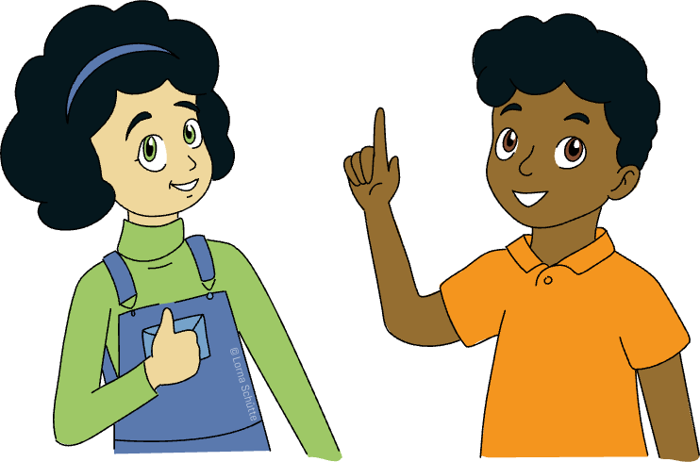
Bringe Ordnung in das Chaos!
Hilfe! Malik und Ulla haben ein Problem. Die Texte für ihre Poster sind durcheinandergekommen. Kannst du ihnen helfen?
Ulla präsentiert das Thema „Ernährung von Eichhörnchen“. Malik hat das Thema „Nachwuchs von Eichhörnchen“ gewählt.
Schneide die Texte auf der zweiten Seite aus und überlege:
Welche Information passt zu welchem Thema? Sortiere.
Passt eine Information zu beiden Themen? Male den Text an.
Fertig? Dann vergleicht zu zweit eure Lösungen.
Du hast verschiedene
Möglichkeiten, deine
Informationen zu ordnen:
erst allgemeine Informationen, dann die Einzelheiten
nach einzelnen Bereichen eines Themas (Unterthemen)
in einer zeitlichen Reihenfolge
Gut gemacht!
Informationen müssen
aber nicht nur richtig
zugeordnet werden. Sie
müssen auch in eine
sinnvolle Reihenfolge
gebracht werden.
1

Slide 2
Klebe die Texte in einer sinnvollen Reihenfolge auf Seite 3.
Wenn ein Text zu beiden Themen passt, darfst du selbst wählen,
wo du ihn aufklebst.
Ein Eichhörnchen bringt meist fünf Jungtiere zur Welt.
Eichhörnchen fressen zum Beispiel Käfer, Würmer, Samen, Beeren und Nüsse.
Im Herbst legt das Eichhörnchen Vorräte für den Winter an.
Nach der Geburt sind Eichhörnchen blind, nackt und taub.
Die Schwangerschaft beim Eichhörnchen dauert 38 Tage.
Jungtiere werden von der Mutter gesäugt. Sie trinken also Milch.
Selbst wenn Schnee liegt, können Eichhörnchen vergrabene Nüsse erschnüffeln.
2

Slide 3
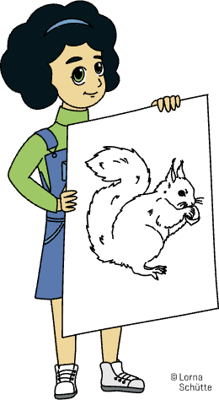
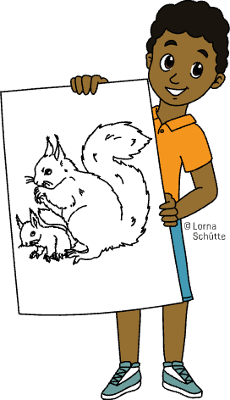
Ernährung
Nachwuchs
3

